Slide 1





Crear interfaces atractivas con
XAMARIN.FORMS

Slide 2

Javier Suárez Ruiz
Software Engineer at Microsoft
Xamarin.Forms Team
Blog: http://geeks.ms/blogs/jsuarez
Email: javiersuarezruiz@hotmail.com
Twitter: @jsuarezruiz

Slide 3

¿Qué vamos a ver?
Tendencias actuales en diseño móvil
La búsqueda de la inspiración
Recursos, fuentes y estilos
Animaciones y transiciones
Lottie
Gradientes
Visual
SkiaSharp
Nuevos controles, nuevas posibilidades
Librerías de terceros
Preguntas & Respuestas

Slide 4
Xamarin.Forms
iOS C# UI
Android C# UI
Windows C# UI
Shared UI Code
Shared C# Backend
Shared C# Backend
Enfoque tradicional de Xamarin
Con Xamarin.Forms: Más código compartido, todo nativo

Slide 5
Tendencias actuales
Diseño de Apps móviles

Slide 6
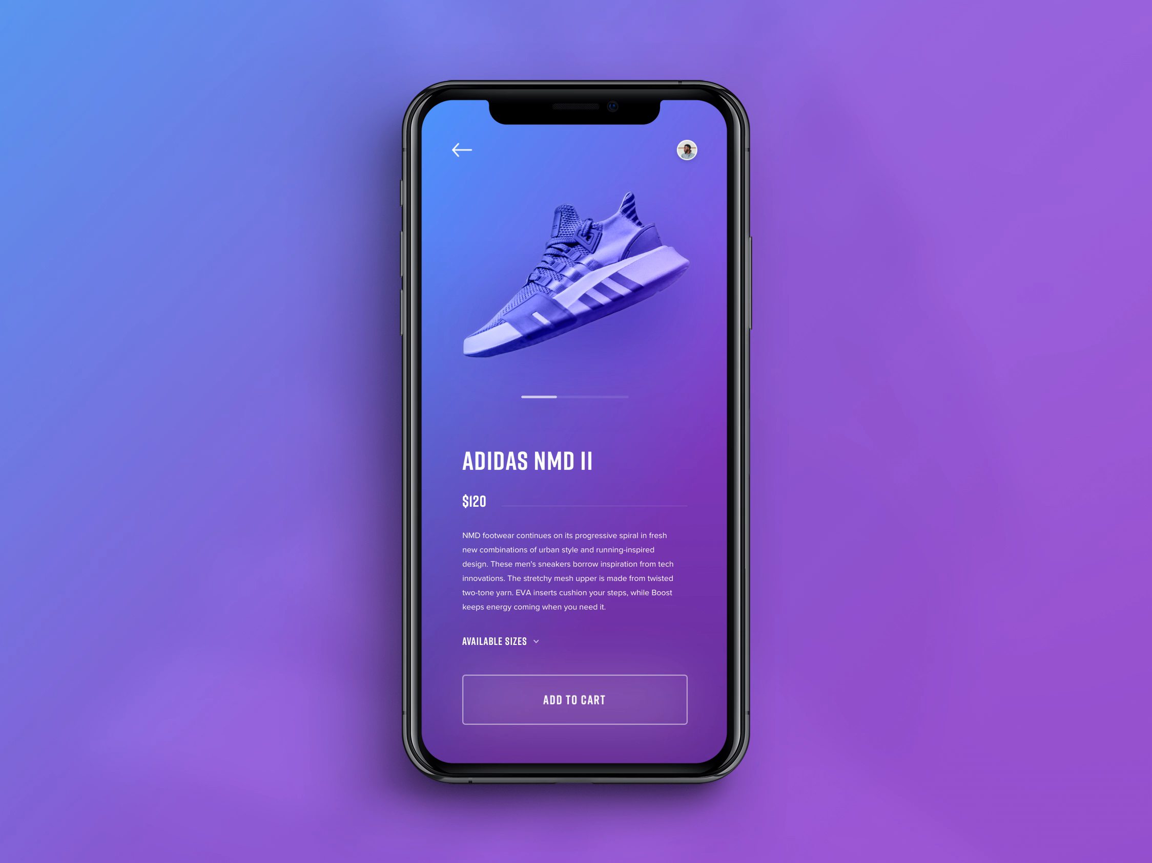
Tendencias en diseño de Apps móviles
Más opciones de navegación.
Gradientes.
Animaciones dinámicas.
Mayor uso de gestos (Swipe lo más usado).
Flat style, Dark mode.
Mayor uso de ilustraciones.

Slide 7
Tendencias
La búsqueda de la inspiración

Slide 8
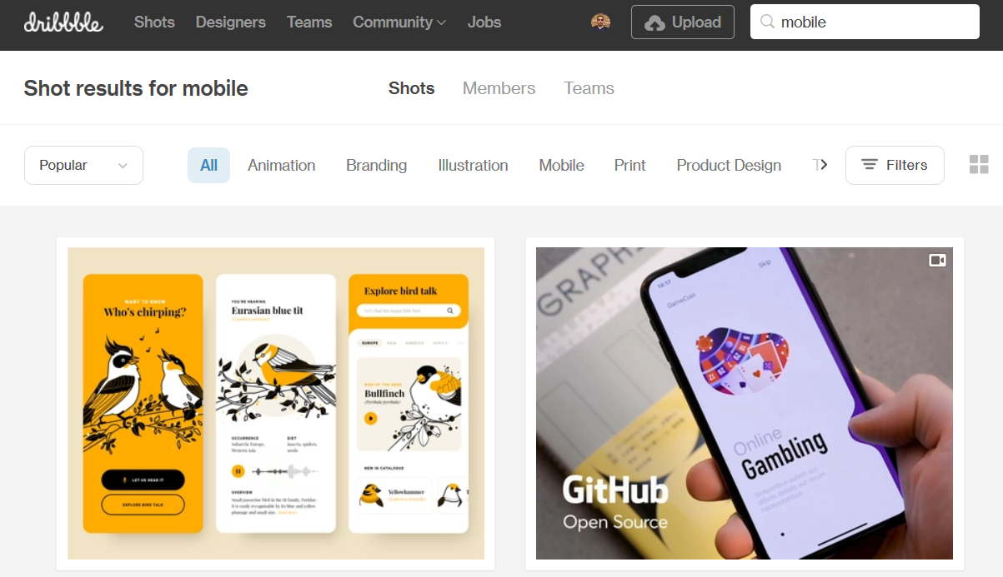
La búsqueda de la inspiración
Te puede ayudar:
Páginas donde poder buscar diseños creados por diseñadores. Ejemplo: Dribbble.
Combinar bien colores es importante.
Adobe Color: Crear colores complementarios, compuestos, etc.
Material Design Palette: Crear paletas usando Material Design.
MyFonts: Buscar fuentes, detectar fuente usada en una imagen, etc.

Slide 9
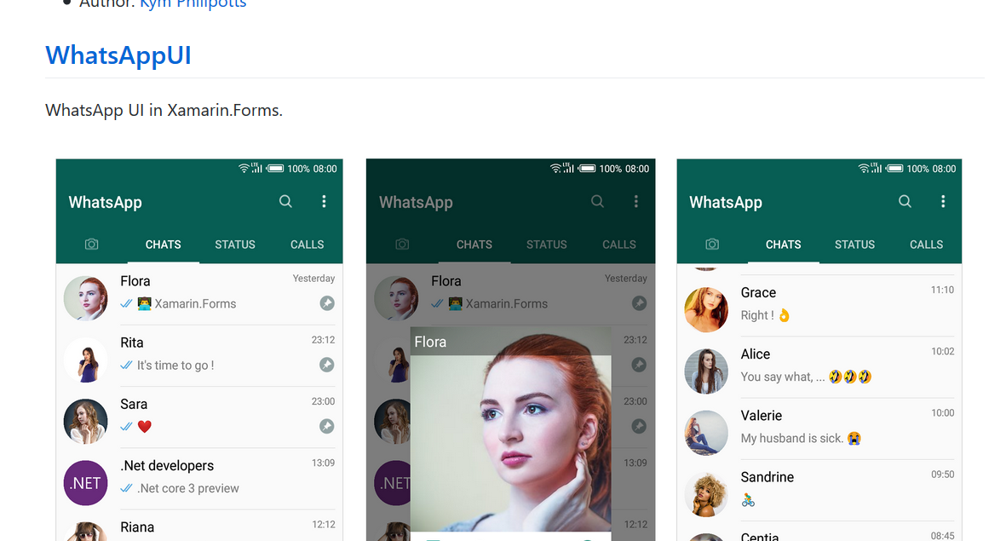
La búsqueda de la inspiración
Te puede ayudar:
Xamarin.Forms GoodLooking UI (https://github.com/jsuarezruiz/xamarin-forms-goodlooking-UI): Recopilatorio de ejemplos Open Source de Xamarin.Forms con una interfaz visualmente atractiva.
Awesome Xamarin.Forms (https://github.com/jsuarezruiz/awesome-xamarin-forms): Recopilatorio de plugins, controles, helpers, herramientas, etc. Relacionadas con Xamarin.Forms.

Slide 10
Recursos, fuentes y estilos
La clave para personalizar

Slide 11
Diccionario de recursos
Podemos organizar los diferentes recursos y estilos en diccionarios de recursos. La gestion de temas es sencilla, basta con contar con diferentes diccionarios de recursos con los recursos específicos en cada caso.
Podemos cambiar de tema facilmente:
Cambiando dinamicamente los estilos de la App y aplicando los cambios en la UI.
Application.Current.Resources = new LightTheme();
Application.Current.Resources = new DarkTheme();

Slide 12
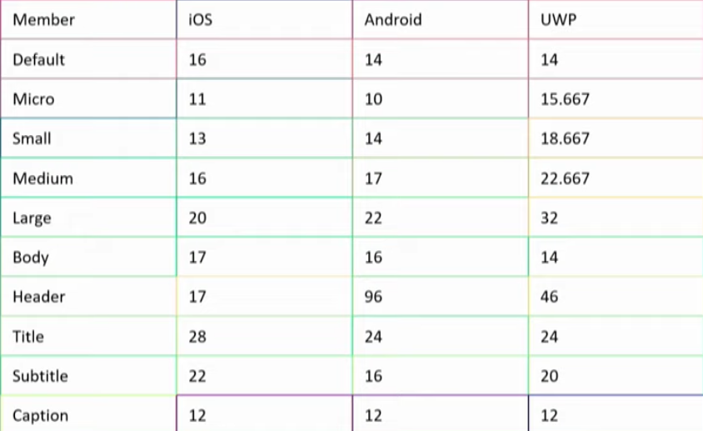
Nuevos tamaños de fuentes (a11y)

Slide 13
DEMO
Cambiando de tema al vuelo!
Xappy

Slide 14
Animaciones y transiciones
Sensación de fluidez y continuidad

Slide 15
Animaciones
Xamarin.Foms incluye una serie de métodos de extensión que nos permiten realizar una completa gestión de animaciones desde código C#.
Por un lado, tenemos disponibles una serie de animaciones predefinidas disponibles como métodos de extensión para elementos de tipo View.

Slide 16
Animaciones
Los métodos de extensión a utilizar son:
FadeTo: Podemos animar la opacidad de un elemento visual.
RelRotateTo: Podemos especificar un ángulo de rotación para realizar transformaciones de rotación.
RelScaleTo: Transformación de escalado.
RotateTo: Transformación de rotación.
RotateXTo: Transformación de rotación.
RotateYTo: Transformación rotación.
ScaleTo: Transformación de escalado.
TranslateTo: Estableciendo las propiedades TranslationX y TranslationY podemos realizar traslaciones del elemento visual.

Slide 17
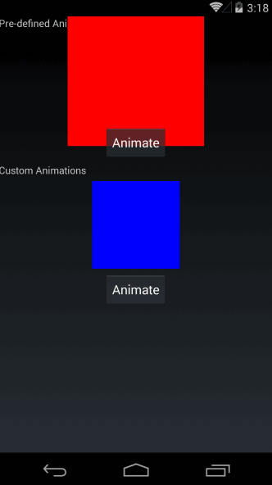
Animaciones
Veamos un sencillo ejemplo:
await PreDefinedBox.ScaleTo(2, 1000, Easing.CubicInOut);
await PreDefinedBox.RotateTo(75, 1000, Easing.CubicInOut);
await PreDefinedBox.ScaleTo(1, 1000, Easing.CubicInOut);
CustomBox.Animate("Custom Animation", x =>
{
CustomBox.BackgroundColor = Color.FromRgb(x, 0, 1 - x);
CustomBox.Scale = 1 + 1.1 * x;
}, length: 500);

Slide 18
Animaciones
Pero…¿tenemos cubierta todas las posibilidades?.
Se pueden conseguir grandes resultados, pero podríamos tener más facilidades a la hora de trabajar desde XAML o crear animaciones más complejas. Por ese motivo, hay una Spec con conceptos como Storyboards, etc.
https://github.com/xamarin/Xamarin.Forms/issues/4233
A día de hoy, podemos tener esta funcionalidad usando una librería externa, Xamanimation. Proporciona:
Animaciones, Storyboards, etc. desde código C# y XAML.
Animaciones progresivas.
Transiciones de Layout.

Slide 19
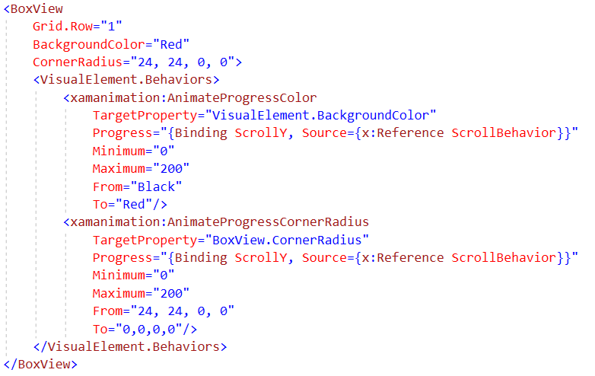
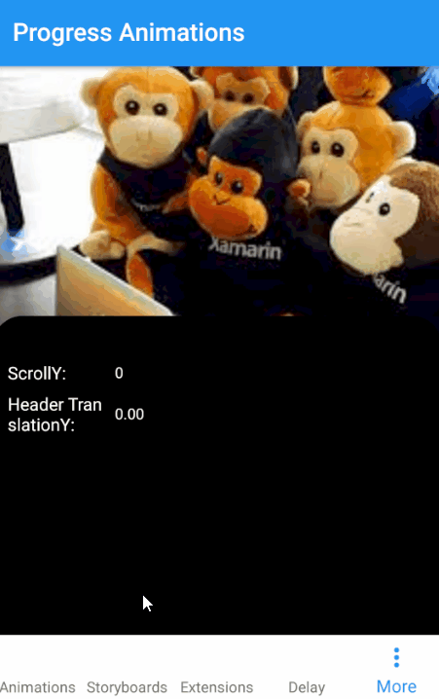
Animaciones progresivas (ScrollView, CarouselView, etc.)

Slide 20
DEMO
Animaciones progresivas, Storyboards y más!
Xappy

Slide 21
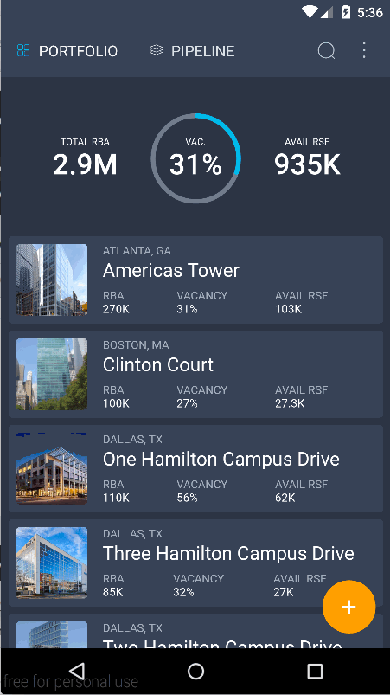
Transiciones
Actualmente, Xamarin.Forms no cuenta con transiciones (entre páginas, etc.). Sin embargo, hay una Spec (https://github.com/xamarin/Xamarin.Forms/issues/6033) donde se contemplan dos tipos de transiciones:
Transiciones entre páginas: Las transiciones de páginas permiten navegar en el contenido con vida, con movimiento.
Transiciones con elementos compartidos: Cuentas con un listado, pulsas sobre un elemento y se produce una transición a la página de detalle animando partes del elemento seleccionado.

Slide 22
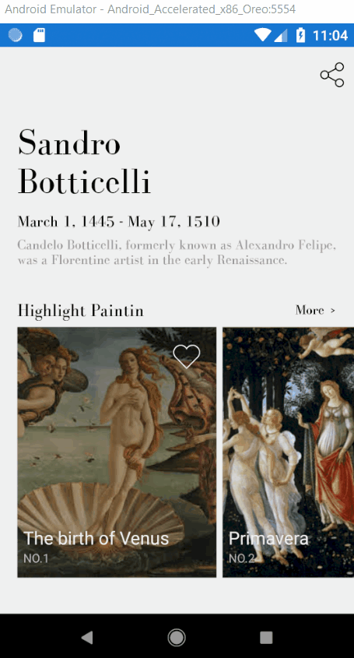
Transiciones
A día de hoy, se puede trabajar con transiciones en Xamarin.Forms usando la librería SharedTransitions (https://github.com/GiampaoloGabba/Xamarin.Plugin.SharedTransitions).
Se pueden realizar tanto transiciones entre páginas, como “shared element transitions”.
SharedTransitionNavigationPage.SetBackgroundAnimation(this, BackgroundAnimation.SlideFromTop);
https://github.com/jsuarezruiz/ArtNews

Slide 23
DEMO
Transiciones entre páginas

Slide 24
Lottie
Animaciones de forma sencilla

Slide 25
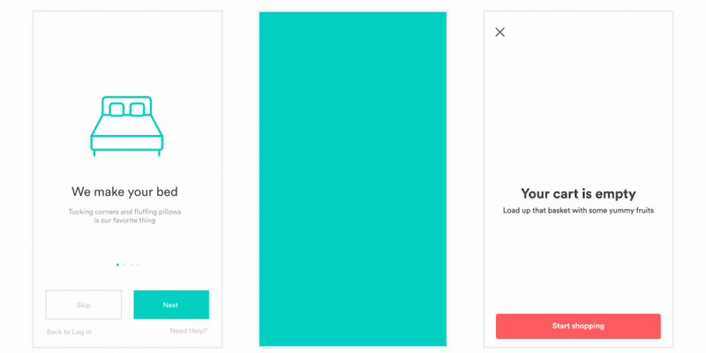
Lottie
Renderiza animaciones After Effects nativamente en Android, iOS, MacOS y TvOS para Xamarin
Las animaciones se exportan en archivos Json
Notes:
https://github.com/airbnb/lottie
https://github.com/martijn00/LottieXamarin

Slide 26
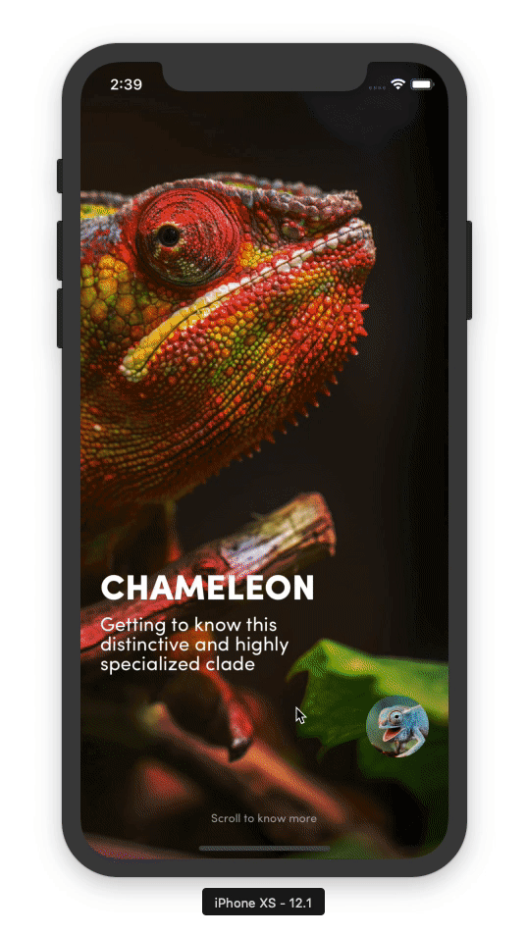
Lottie
Permite control absoluto de la animación (animar en bucle, pausar, continuar, etc.).
<lottie:AnimationView
x:Name="LottieView"
Animation=“Heart.json"
Loop="False"
AutoPlay="True"
PlaybackStartedCommand="{Binding PlayingCommand}"
PlaybackFinishedCommand="{Binding FinishedCommand}"
VerticalOptions="FillAndExpand"
HorizontalOptions="FillAndExpand" />
https://github.com/sthewissen/KickassUI.Chameleon

Slide 27
DEMO
Usando Lottie

Slide 28
Gradientes
Una clara tendencia actual en diseño

Slide 29
Gradientes
Actualmente no se pueden crear gradientes en Xamarin.Forms sin utilizar alguna librería externa. Sin embargo, hay una Spec que cubre todo lo necesario: https://github.com/xamarin/Xamarin.Forms/issues/7293
Para trabajar con gradients hoy día, es posible con:
SkiaSharp
PancakeView

Slide 30
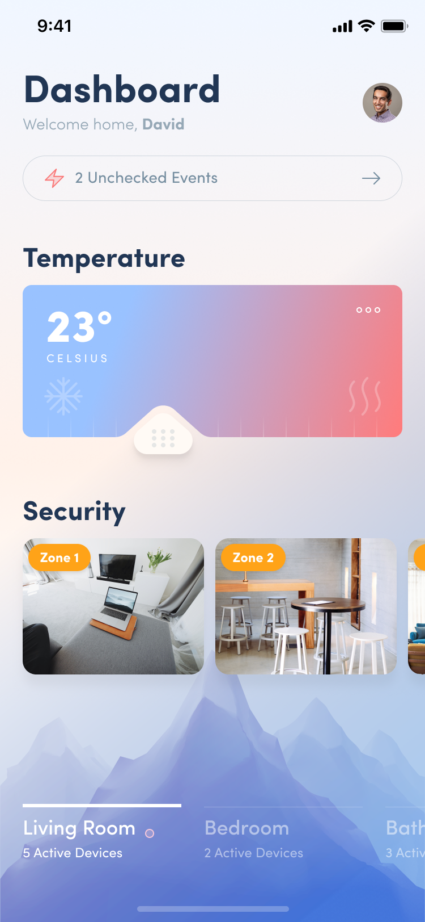
Gradientes usando SkiaSharp
SkiaSharp es un engine de gráficos 2D. Originalmente usado en en Google Chrome y Android. Ahora temenos version Cross platform en C#: Android, iOS, Mac, UWP, tvOS.
Cuenta con aceleración usando la GPU. Ideal para aplicar efectos y shaders personalizados.
SKColor gradientStart;
SKColor gradientEnd;
backgroundBrush.Shader = SKShader.CreateLinearGradient(
new SKPoint(0, 0),
new SKPoint(100, 100),
new SKColor[] { gradientStart, gradientEnd },
new float[] { 0, 1 },
SKShaderTileMode.Clamp);
https://github.com/kphillpotts/DayVsNight

Slide 31
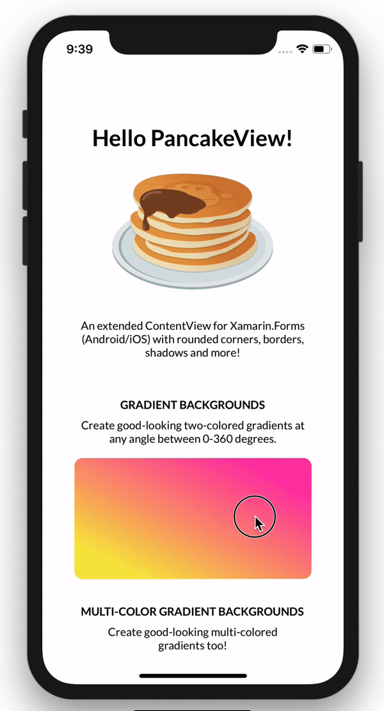
Gradientes usando PancakeView
PancakeView es una librería creada por Steven que permite tener una ContentView con soporte a gradientes, sombras, etc.
https://www.nuget.org/packages/Xamarin.Forms.PancakeView
<custom:PancakeView
BackgroundGradientStartColor="#FF33AA“
BackgroundGradientEndColor="#f7e843"
BackgroundGradientAngle="{Binding BackgroundGradientAngle}"
OffsetAngle="{Binding OffsetAngle}"
HeightRequest="100" WidthRequest="100" Margin="8">
</custom:PancakeView>

Slide 32
DEMO
Usando Gradientes

Slide 33
Visual
Facilitar conseguir misma UI en diferentes plataformas

Slide 34
Visual
Actualmente, muchas aplicaciones se ven a nivel estético exactamente igual en todas las plataformas. En Xamarin.Forms, para conseguir este resultado, en ocasiones hacen falta Custom Renders o efectos (código específico de plataforma) para conseguirlo.
Por ese motivo, llega una nueva opción para conseguir la misma interfaz de usuario en diferentes plataformas sin necesidad de requerir tanto a Custom Renders o efectos.

Slide 35
Material
Contamos con una nueva propiedad, Visual, disponible en ContentPage (o elementos derivados de View) para establecer que usaremos un dibujado específico en todas las plataformas, en el ejemplo que puedes ver a continuación, Material.
<ContentPage xmlns="http://xamarin.com/schemas/2014/forms"
Visual="Material"
Title="Visual Material">

Slide 36
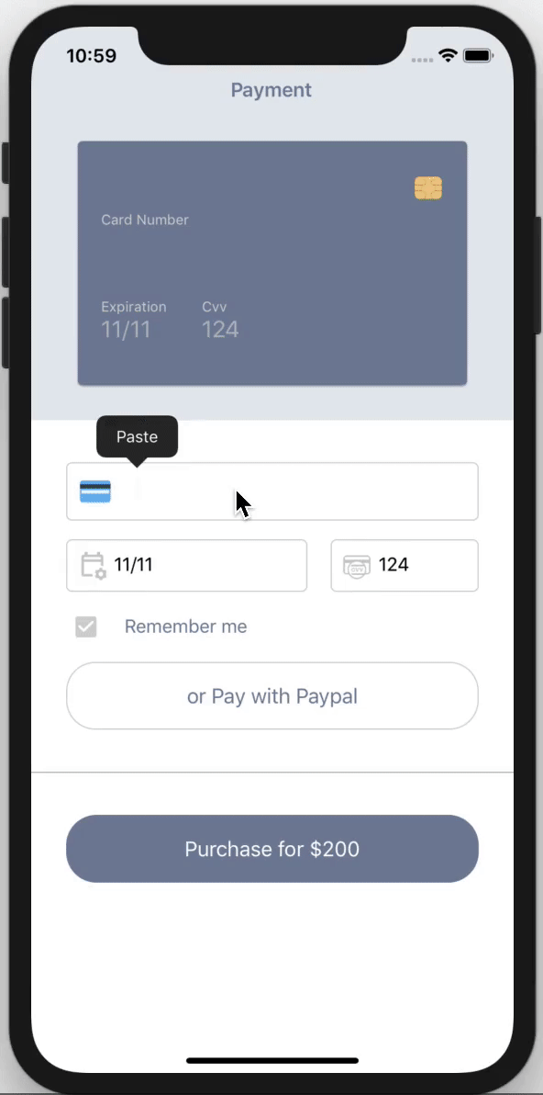
Visual
Actualmente disponible para los siguientes controles:
Button
CheckBox
Entry
Frame
ProgressBar
DatePicker
TimePicker
Picker
ActivityIndicator
Editor
Slider
Stepper
https://github.com/CrossGeeks/PaymentUISample

Slide 37
DEMO
Probando Visual

Slide 38
SkiaSharp
Engine de gráficos 2D

Slide 39
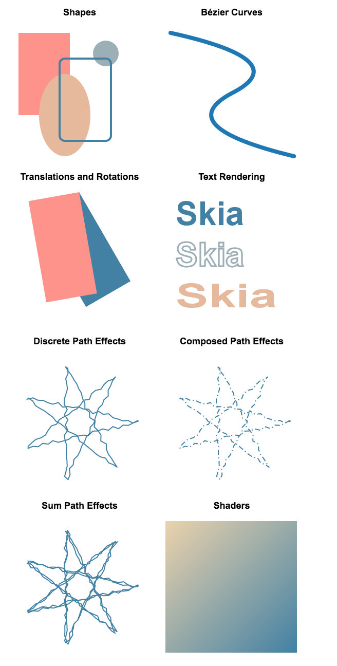
SkiaSharp
Skia
Engine de gráficos 2D
Utilizado en Google Chrome y Android.
Cross platform: Android, iOS, Mac, UWP, tvOS.
Potente
Gestión de imagenes
Aceleración GPU Efectos y shaders personalizados
Activos
Tanto Skia como SkiaSharp bindings estan activamente en desarrollo
Formas
Curvas Bézier
Translaciones & Rotaciones
Renderizado de texto
Discrete Path Effects
Composed Path Effects
Sum Path Effects
Shaders

Slide 40


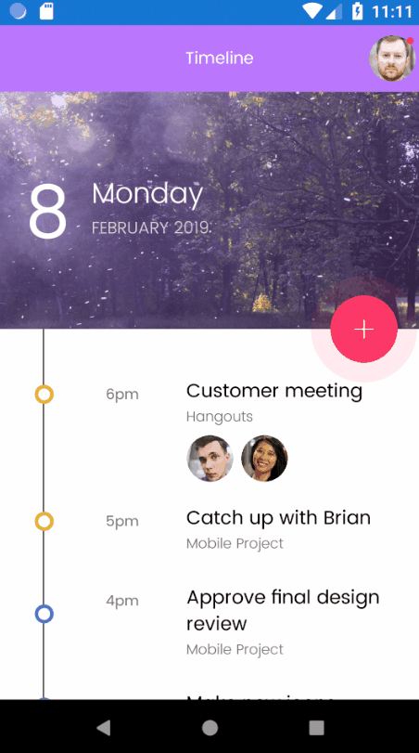
¿Dónde usarlo?
https://github.com/kphillpotts

Slide 41
DEMO
La potencia de SkiaSharp

Slide 42
Nuevos Controles
Nuevas posibilidades

Slide 43
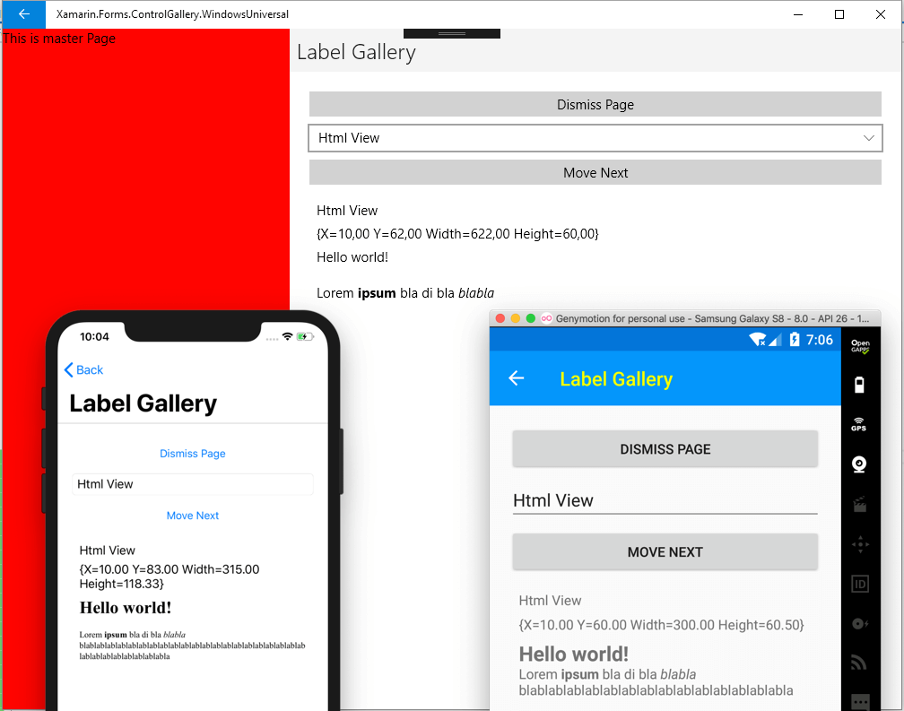
HTML Label
Se ha añadido la posibilidad de utilizer HTML directamente en el Label.
<Label TextType="Html">
<Label.Text>
<h1>Hello World!</h1>
</Label.Text>
</Label>

Slide 44
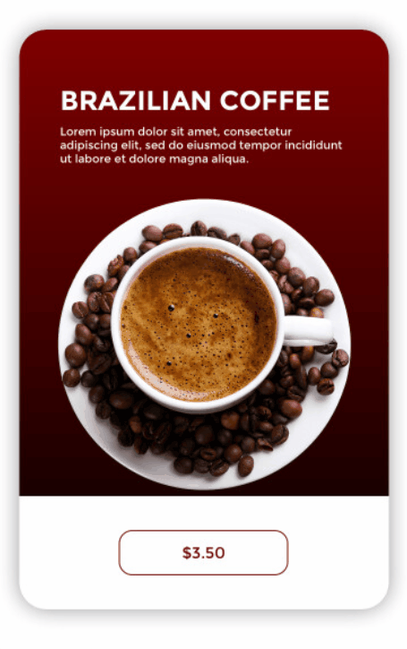
CarouselView
Llega control de tipo Carousel cargado de opciones. Posibilidad de personalizar margenes, espaciados, elementos visibles, etc.
<CarouselView
ItemTemplate="{StaticResource DrinkTemplate}"
ItemsSource="{Binding Drinks}">
<CarouselView.ItemsLayout>
<ListItemsLayout
Orientation="Horizontal"
SnapPointsAlignment="Center"
SnapPointsType="MandatorySingle" />
</CarouselView.ItemsLayout>
</CarouselView>

Slide 45
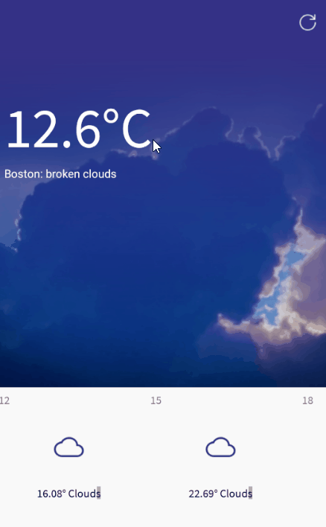
RefreshView
Tener Pull to Refresh para cubrir casi cualquier necesidad de forma sencilla.
<RefreshView
BackgroundColor="{StaticResource WhiteColor}"
RefreshColor="{StaticResource AccentColor}"
IsRefreshing="{Binding IsBusy}"
Command="{Binding ReloadCommand}">
<ScrollView>
</ScrollView>
</RefreshView>

Slide 46
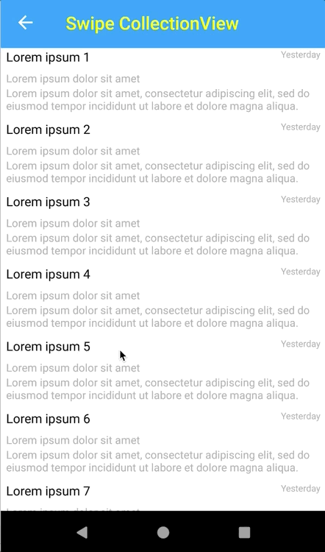
SwipeView
Opciones contextuales hacienda Swipe!.
<SwipeView>
<SwipeView.LeftItems>
<SwipeItems Mode="Reveal">
<SwipeItem Text="Favorite" Command="{Binding Favorite}">
<SwipeItem.Icon>
<FontIconSource Glyph="&#xE734;"/>
</SwipeItem.Icon>
</SwipeItem>
<SwipeItem Text="Share" Command="{Binding Share}">
<SwipeItem.Icon>
<FontIconSource Glyph="&#xE27D;"/>
</SwipeItem.Icon>
</SwipeItem>
</SwipeItems>
</SwipeView.LeftItems>
<SwipeView.RightItems>
<SwipeItems Mode="Execute">
<SwipeItem Text="Delete" Command="{Binding Delete}">
<SwipeItem.Icon>
<FontIconSource Glyph="&#xE74D;"/>
</SwipeItem.Icon>
</SwipeItem>
</SwipeItems>
</SwipeView.LeftItems>
<Frame>
<Label Text="Foo" />
</Frame>
</SwipeView>

Slide 47
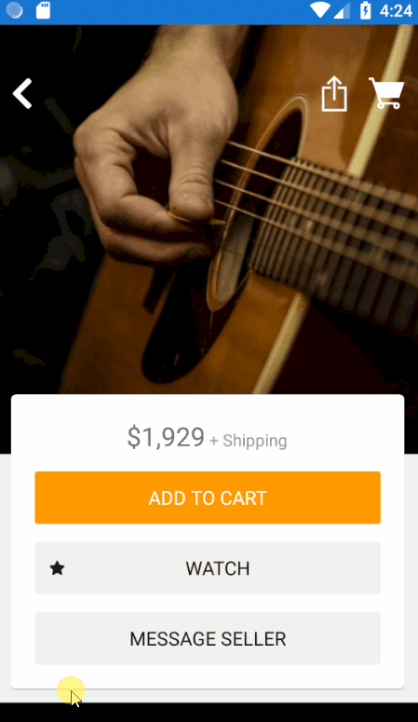
Gifs, Storyboards, etc.
Habrá mejoras en el sistema de animaciones. Llegarán Storyboards, Soporte a gif, etc.
<AnimateProgressDouble
TargetProperty="VisualElement.Scale"
Progress="{Binding ScrollY, Source={x:Reference Scroll}}"
From="1"
To="0.75"
Minimum="320"
Maximum="400"/>
https://github.com/davidortinau/Xappy

Slide 48
Próximas novedades
Camera View
MediaPlayer
Gradientes
Bordes redondeados
Transiciones
Custom NavBar
Shell Flyout Header & Footer
Shell Tab Templates
Shadows
https://github.com/xamarin/Xamarin.Forms/wiki/Feature-Roadmap

Slide 49
Librerías de terceros
Plantillas con diseños resolviendo problemas habituales

Slide 50

Librerías de terceros
A nivel de librerías de terceros, además de controles, empezamos a tener plantillas con diseños típicos, resolver casos habituales, etc.
Grial UI Kit
SyncFusion Essential UI Kit

Slide 51
DEMO
Veamos librerías de terceros

Slide 52

Preguntas y respuestas.
¿Dudas?
P&R

Slide 53
¡GRACIAS a todos!

